Slide 1
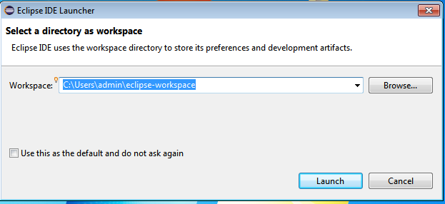
Выбор места для сохранения

Slide 2
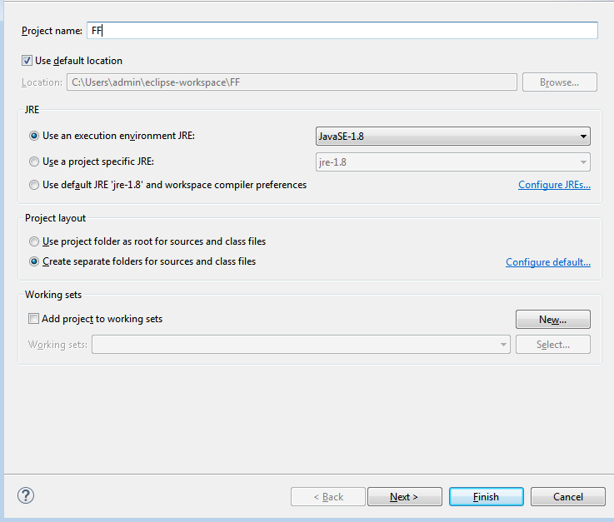
Создание нового проекта

Slide 3
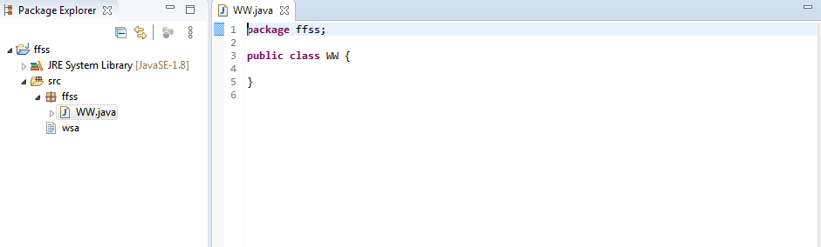
Создание класса и проекта

Slide 4
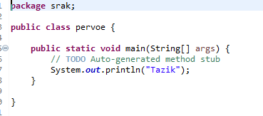
Написание кода на вывод сообщения в консоль

Slide 5

Результат кода

Slide 6
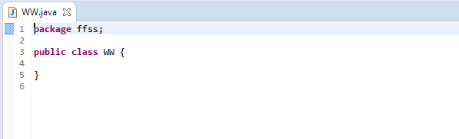
Создание класса

Slide 7
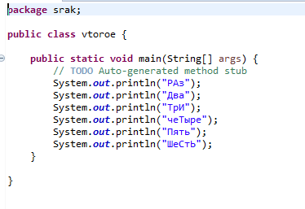
Вывод текста в консоль построчно

Slide 8
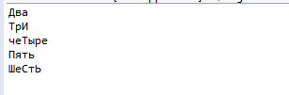
Результат кода

Slide 9
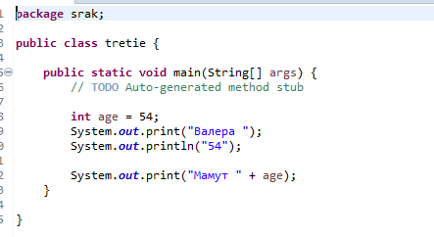
Вывод возраста в 1 строке

Slide 10
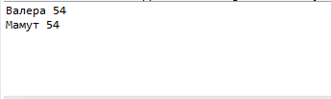
Результат кода

Slide 11
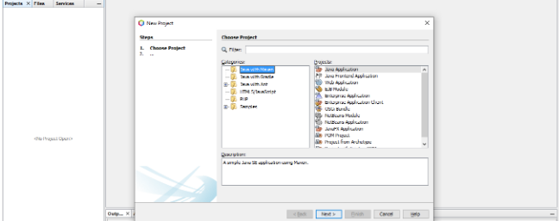
Создание приложения

Slide 12
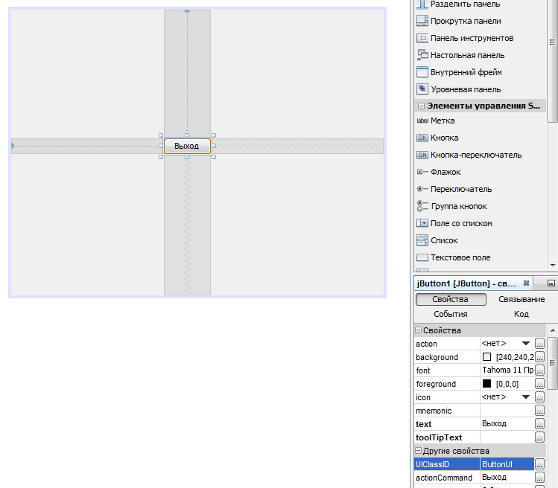
Создание кнопки

Slide 13
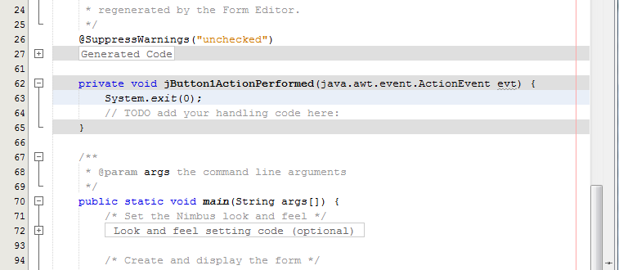
Написание кода для выхода по кнопке

Slide 14

Вид формы

Slide 15
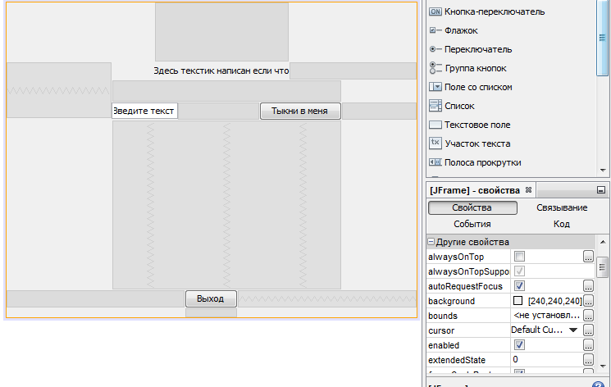
Добавление элементов в форму

Slide 16
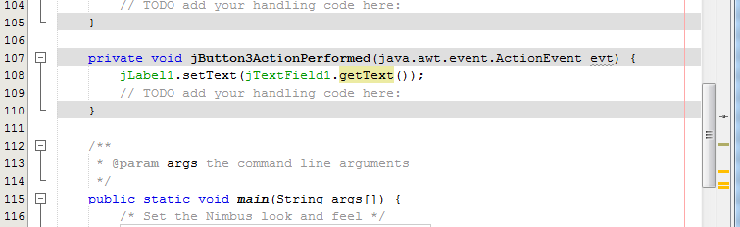
Написание кода для интерфейса

Slide 17
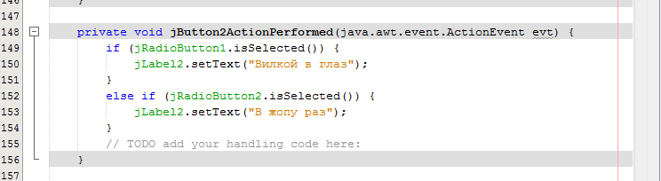
Написание условия для кнопок

Slide 18
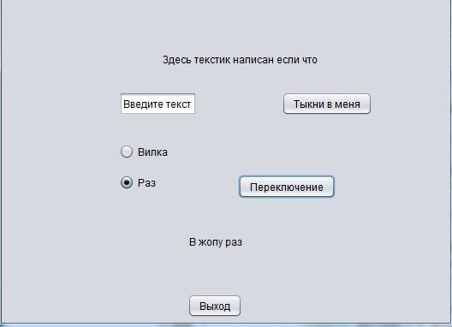
Вид интерфейса

Slide 19
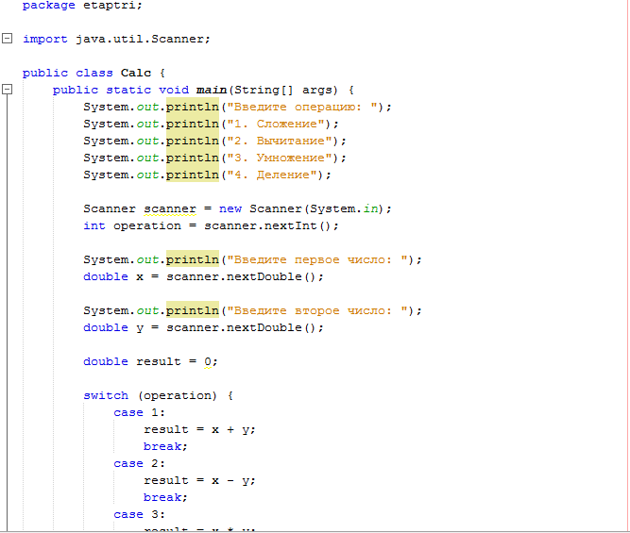
Написание кода мини-калькулятора

Slide 20
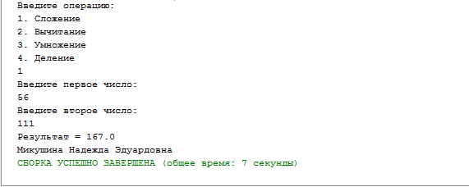
Пример работы кода

Slide 21
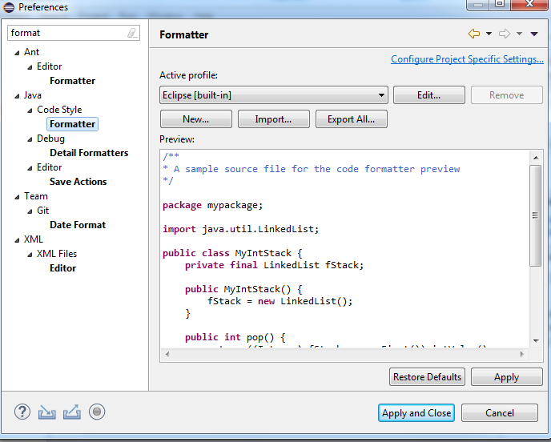
Установка символов табуляции в качестве отступов

Slide 22
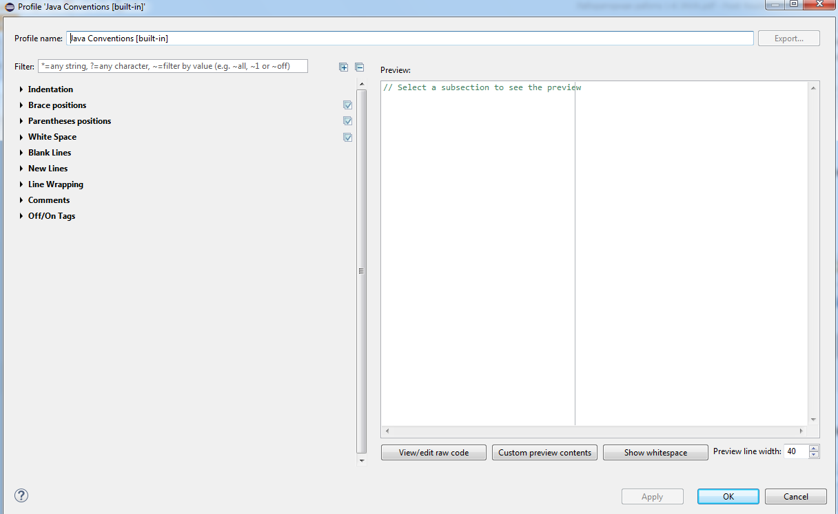
Установка символов табуляции в качестве отступов

Slide 23
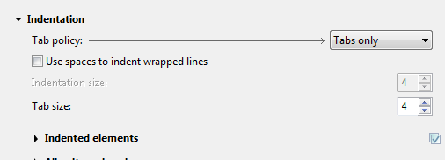
Установка символов табуляции в качестве отступов

Slide 24
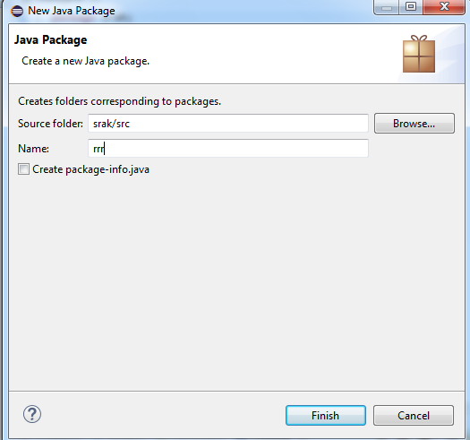
Создание нового пакета

Slide 25
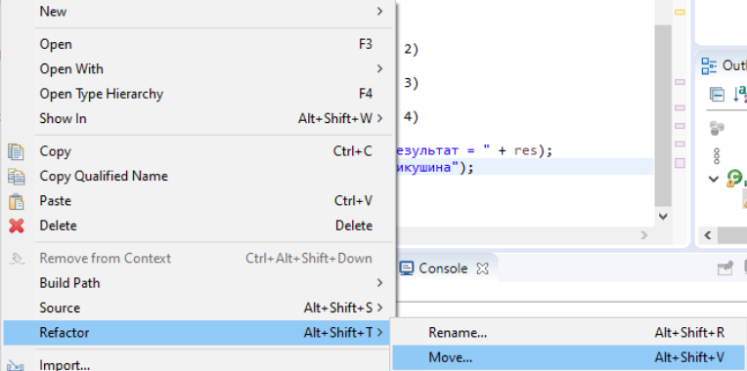
Переименование элементов проекта

Slide 26
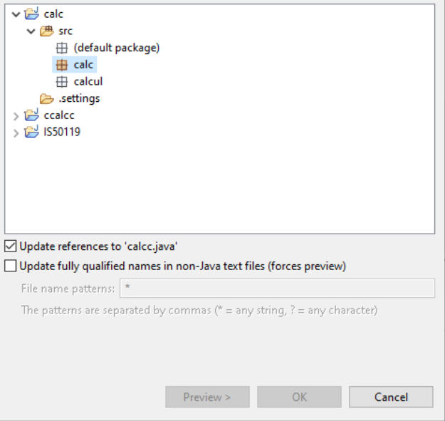
Новый созданный пакет

Slide 27
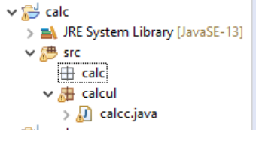
Созданный пакет

Slide 28
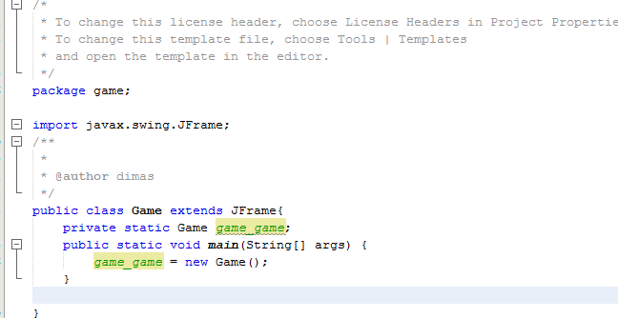
Создание овала

Slide 29
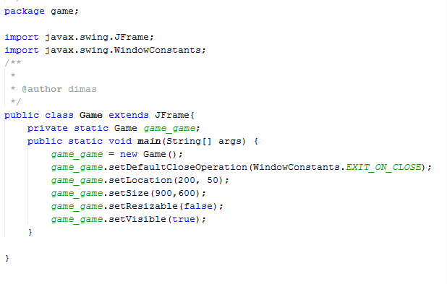
Строки кода настройки обьекта

Slide 30
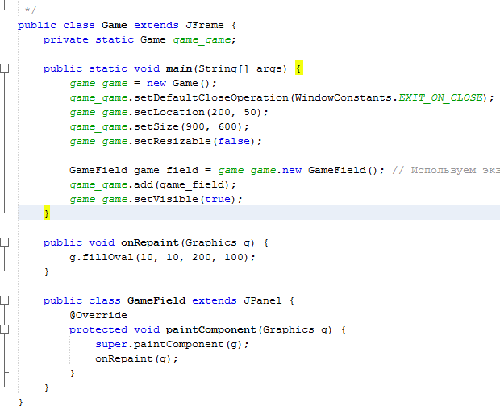
Создание onRepaint и GameField

Slide 31
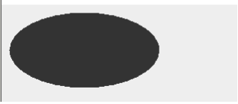
Результат

Slide 32
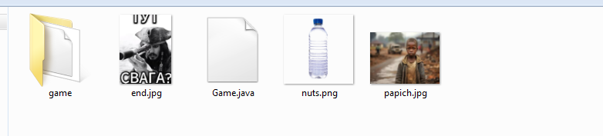
Добавление картинок

Slide 33
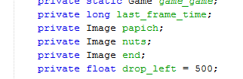
Создание переменных для картинок

Slide 34
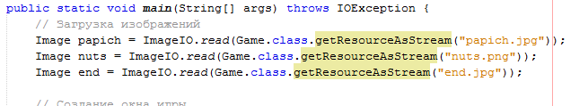
Загрузка картинок

Slide 35

Код отрисовки картинок

Slide 36
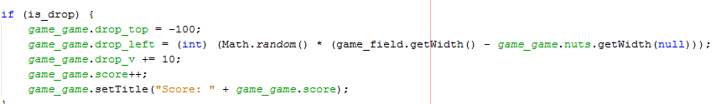
Замена картинки на другую

Slide 37

Продолжение

Slide 38

Добавление очков в заголовок

Slide 39
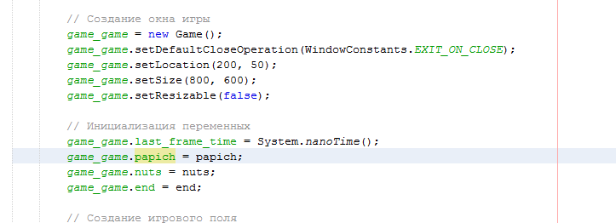
Присвоение значения времени переменной

Slide 40

Написание игрового цикла

Slide 41
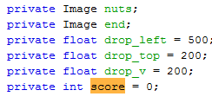
Добавление переменной скорости

Slide 42
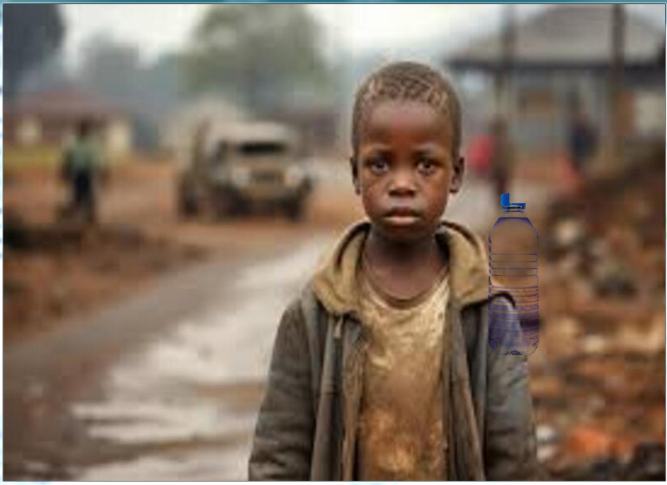
Запущенная программа

Slide 43

Конец программы

Slide 44
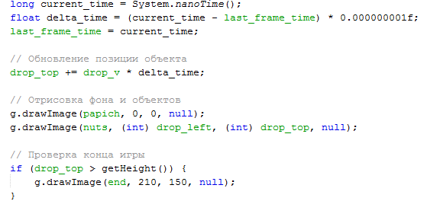
Условие отрисовки падающего обьекта

Slide 45
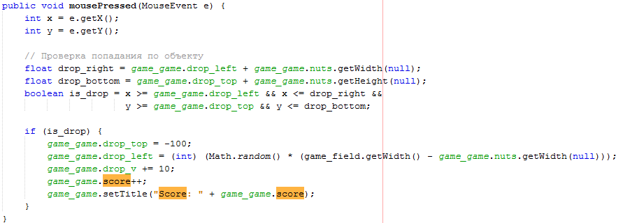
Обработчик события на нажатие ЛКМ

Slide 46
Добавление очков

Slide 47
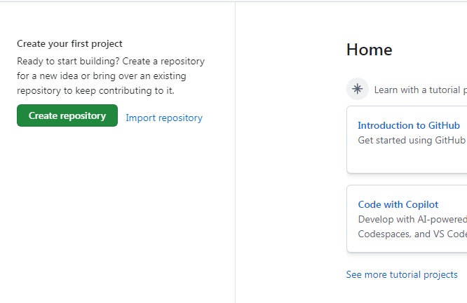
Создание нового репозитория

Slide 48
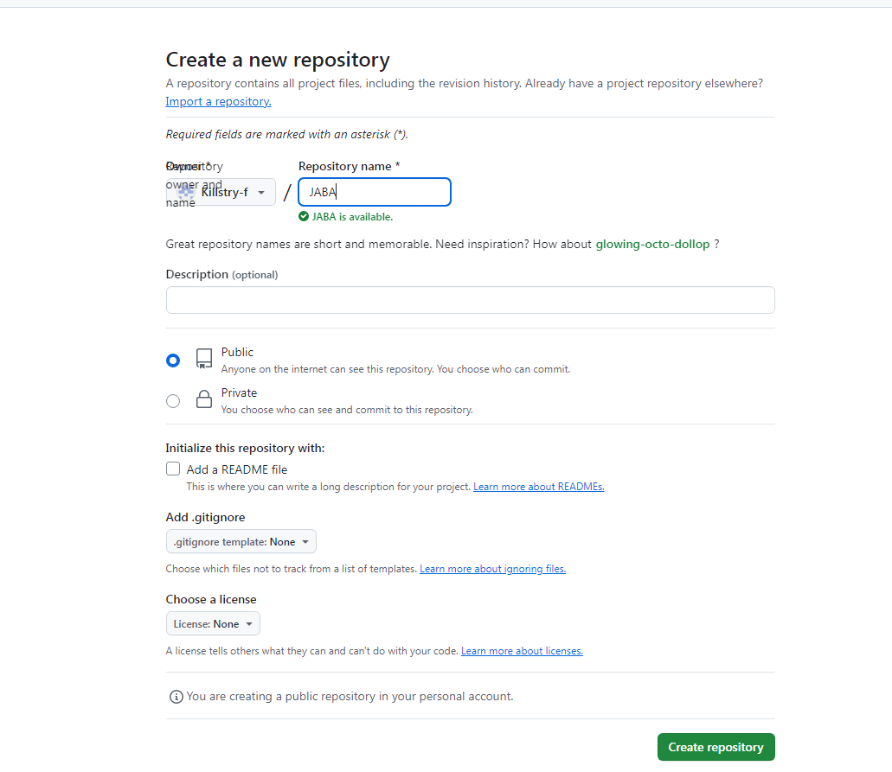
Присвоение имени и настройка

Slide 49
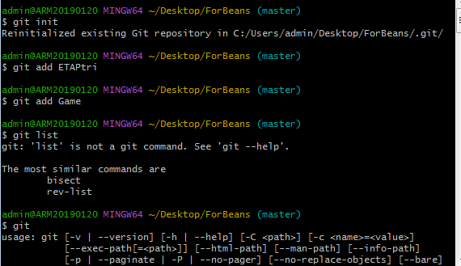
Создание репозитория и добавление файлов

Slide 50
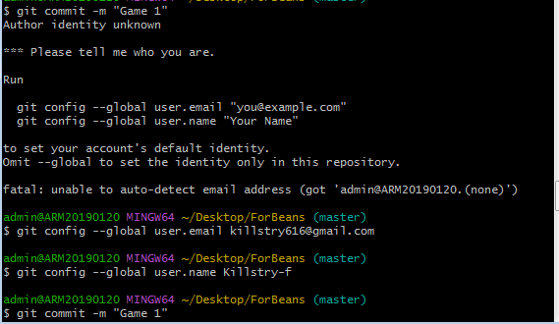
Добавление комментариев

Slide 51
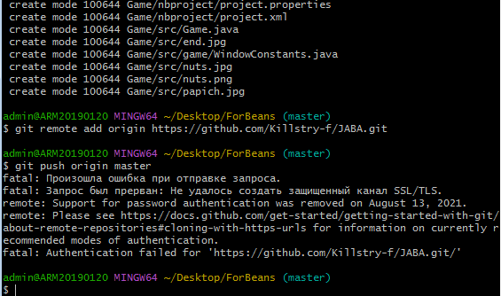
Загрузка на гит-хаб

